Slide 1
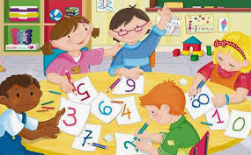
ПОВТОРЕНИЕ МАТЕРИАЛА
6-го класса
Подготовила учитель математики МОУ «Лицей №43» г.о. Саранск Савельева Л.В.

Slide 2
Ответьте устно на вопросы:
1) Что называют координатной плоскостью? Как построить систему координат?
2) Чем характеризуется положение точки на координатной плоскости?
3) Как записывают название точки и ее координаты?
4) Какая координата в записи стоит на первом месте?
5) Сколько точек нужно задать и построить, чтобы провести прямую?
6) Сколько точек пересечения могут иметь две прямые?

Slide 3
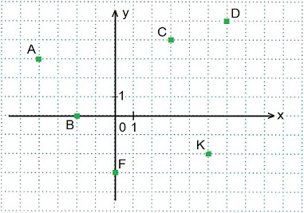
Координатная плоскость

Slide 4
№1.
Отметьте на координатной плоскости точки М(2; 8); N(-3; -2); Р(-2; 3) и Q(4; -3).
Проведите прямые MN и PQ. Найдите координаты точки пересечения:
а)прямых MN и PQ;
б) прямой MN с осью абсцисс;
в) прямой PQ с осью ординат.

Slide 5
Ответьте устно на вопросы:
Что называют делителем натурального числа? Назовите делители числа 21.
Дайте определение кратного натуральному числу. Какие числа кратны 8?
Какие числа называют простыми? Какие числа называют взаимно простыми?
Дайте определение наибольшего общего делителя двух чисел.
Дайте определение наименьше общего кратного двух чисел
Как найти НОД двух чисел, НОД трех чисел?
Как найти НОК двух чисел, НОК трех чисел?

Slide 6
№2. Найдите НОД и НОК чисел:
а) 72 и 96 ;
б) 44, 28 и 132.

Slide 7
Ответьте устно на вопросы:
Что называют отношением в математике?
Что показывает отношение?
Дайте определение пропорции.
Назовите основное свойство пропорции.

Slide 8
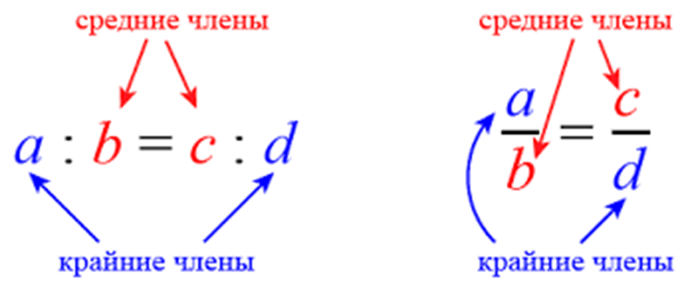
Пропорция

Slide 9
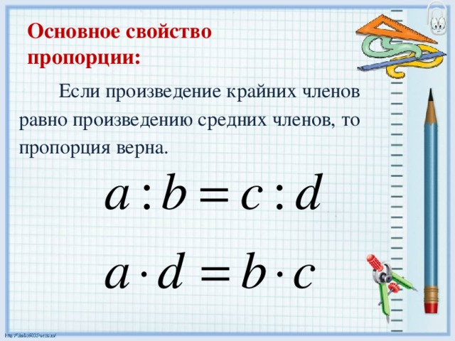

Slide 10

№3. Найдите х из пропорции:
а) $\frac{27}{63}$ = $\frac{18}{х}$ ;
б) 16 : (5-х) = 4 : 5

Slide 11
Ответьте устно на вопросы:
Какие выражения называют числовыми? Какие выражения называют буквенными?
Что является значением числового выражения? Сколько значений может иметь числовое выражение?
Из чего состоит буквенное выражение? Сколько значений имеет буквенное выражение?

Slide 12
Назовите номера выражений, которые являются числовыми
(2,89 – 7)∙ 3,9
32 + 5,8 : 2 – 1,8 ∙ 6
45 : 9 - 2,8(а - 4)
0,14 abc ∙2,4c
9,7 x -5
0,002: (0,05n+0,3m)
-56+12:8+32

Slide 13
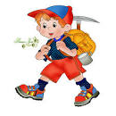
№ 4. Путешественник в первый день прошел 15 % всего пути, а остальную часть пути во второй день. Сколько километров было пройдено им во второй день, если в первый он прошел 21 км?

Slide 14
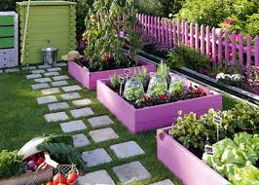
№5. Решите задачу с помощью уравнения.
Площадь огорода 44,4 кв. м разделили на три части, причём первая часть в 1,1 раза больше и вторая часть в 1,6 раза больше третьей. Найдите площадь каждой части огорода.

Slide 15
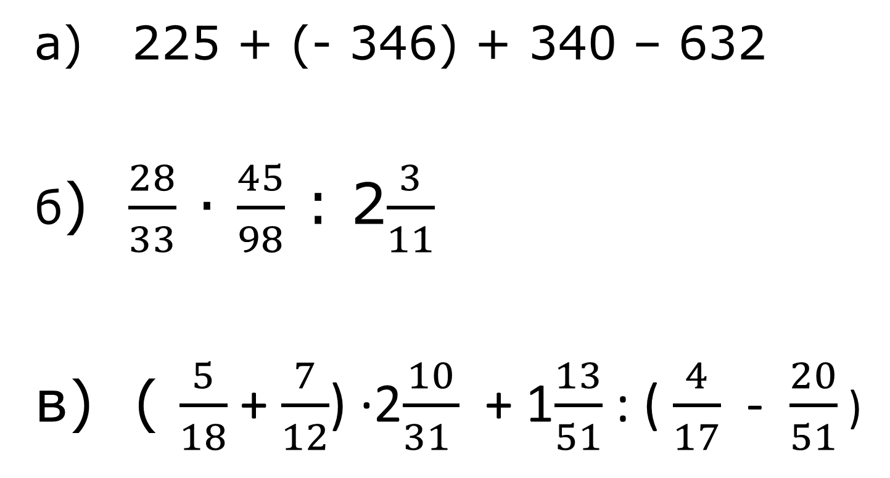
Самостоятельная работа . №1. Вычислить:
а) 225 + (- 346) + 340 – 632
б) $\frac{28}{33}$ ∙ $\frac{45}{98}$ : 2$\frac{3}{11}$
в) ( $\frac{5}{18}$ + $\frac{7}{12}$) ∙2$\frac{10}{31 }$ + 1$\frac{13}{51}$ : ( $\frac{4}{17}$ - $\frac{20}{51}$ )

Slide 16
№2. Решить уравнения.
а) -7х +4 = 2х – 14
б) 6х – 8 = 19 – 3(х+8)
№3. Упростить выражение и найти его значение при у= -4,3.
а) 7у - 2∙(3у + 8) ; б) -2(у-4,7) -5,2 (8-у)

Slide 17
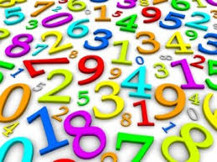
Дополнительное задание. В двузначном натуральном числе сумма цифр равна 13. Число десятков на 3 больше числа единиц. Найдите это число.

Slide 18
Домашнее задание.

